Slide 1
KLAUS ROST
SESSION 7
Goldadern
Sparpläne
Ablaufende LV’s

Slide 2
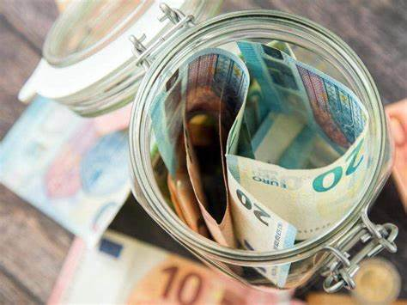
Sparpläne
Reich wirst Du nicht durch das,
was Du verdienst,
sondern durch das,
was Du nicht ausgibst.
Henry Ford

Slide 3
Kapital ist notwendig!
Variante 1: Lottogewinn
Variante 2: „Richtiger“ Partner
Variante 3: Sparen

Slide 4
Sparprozess – Was ist wichtig?
Das magische Dreieck der Kapitalanlage!!!

Slide 5
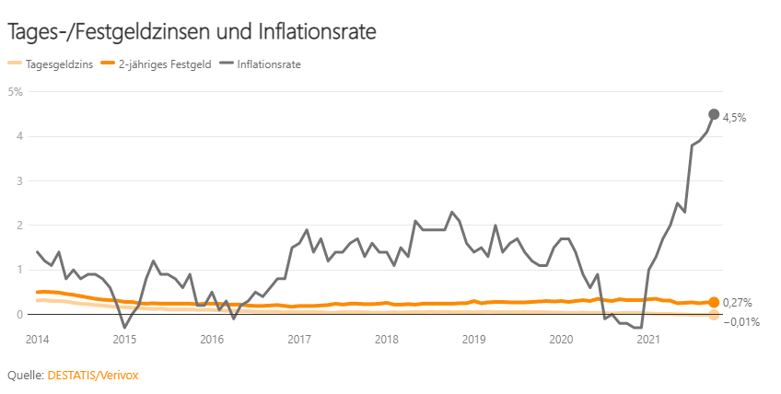

Slide 6
Was macht die Inflation mit meinem gesparten Geld?
Jahre
Inflation
Guthaben
Kaufkraft
1
3 %
10.000 €
9.700 €
5
3 %
10.000 €
8.587,34 €
10
3 %
10.000 €
7.374,24 €

Slide 7
Arbeitskraft
Bezüge
Staat
Abgaben
Private Haushalte
Infrastruktur/Sicherheit/Förderung
Arbeitskraft
Gehalt
Abgaben
Konsum
Infrastruktur/Sicherheit/Subventionen
Sparen
Produkte
Zins aktuell: 0,5 %
Inflation: -2,5 %
Differenz -2,0 %
Unternehmen

Slide 8
Autos
Kreditkarten
Mobilfunk
Urlaub
Mobiltelefone
Banken
Computer
Versicherungen
Energie
Sportartikel
Lebensmittel
Konsum
Internet
Medikamente

Slide 10
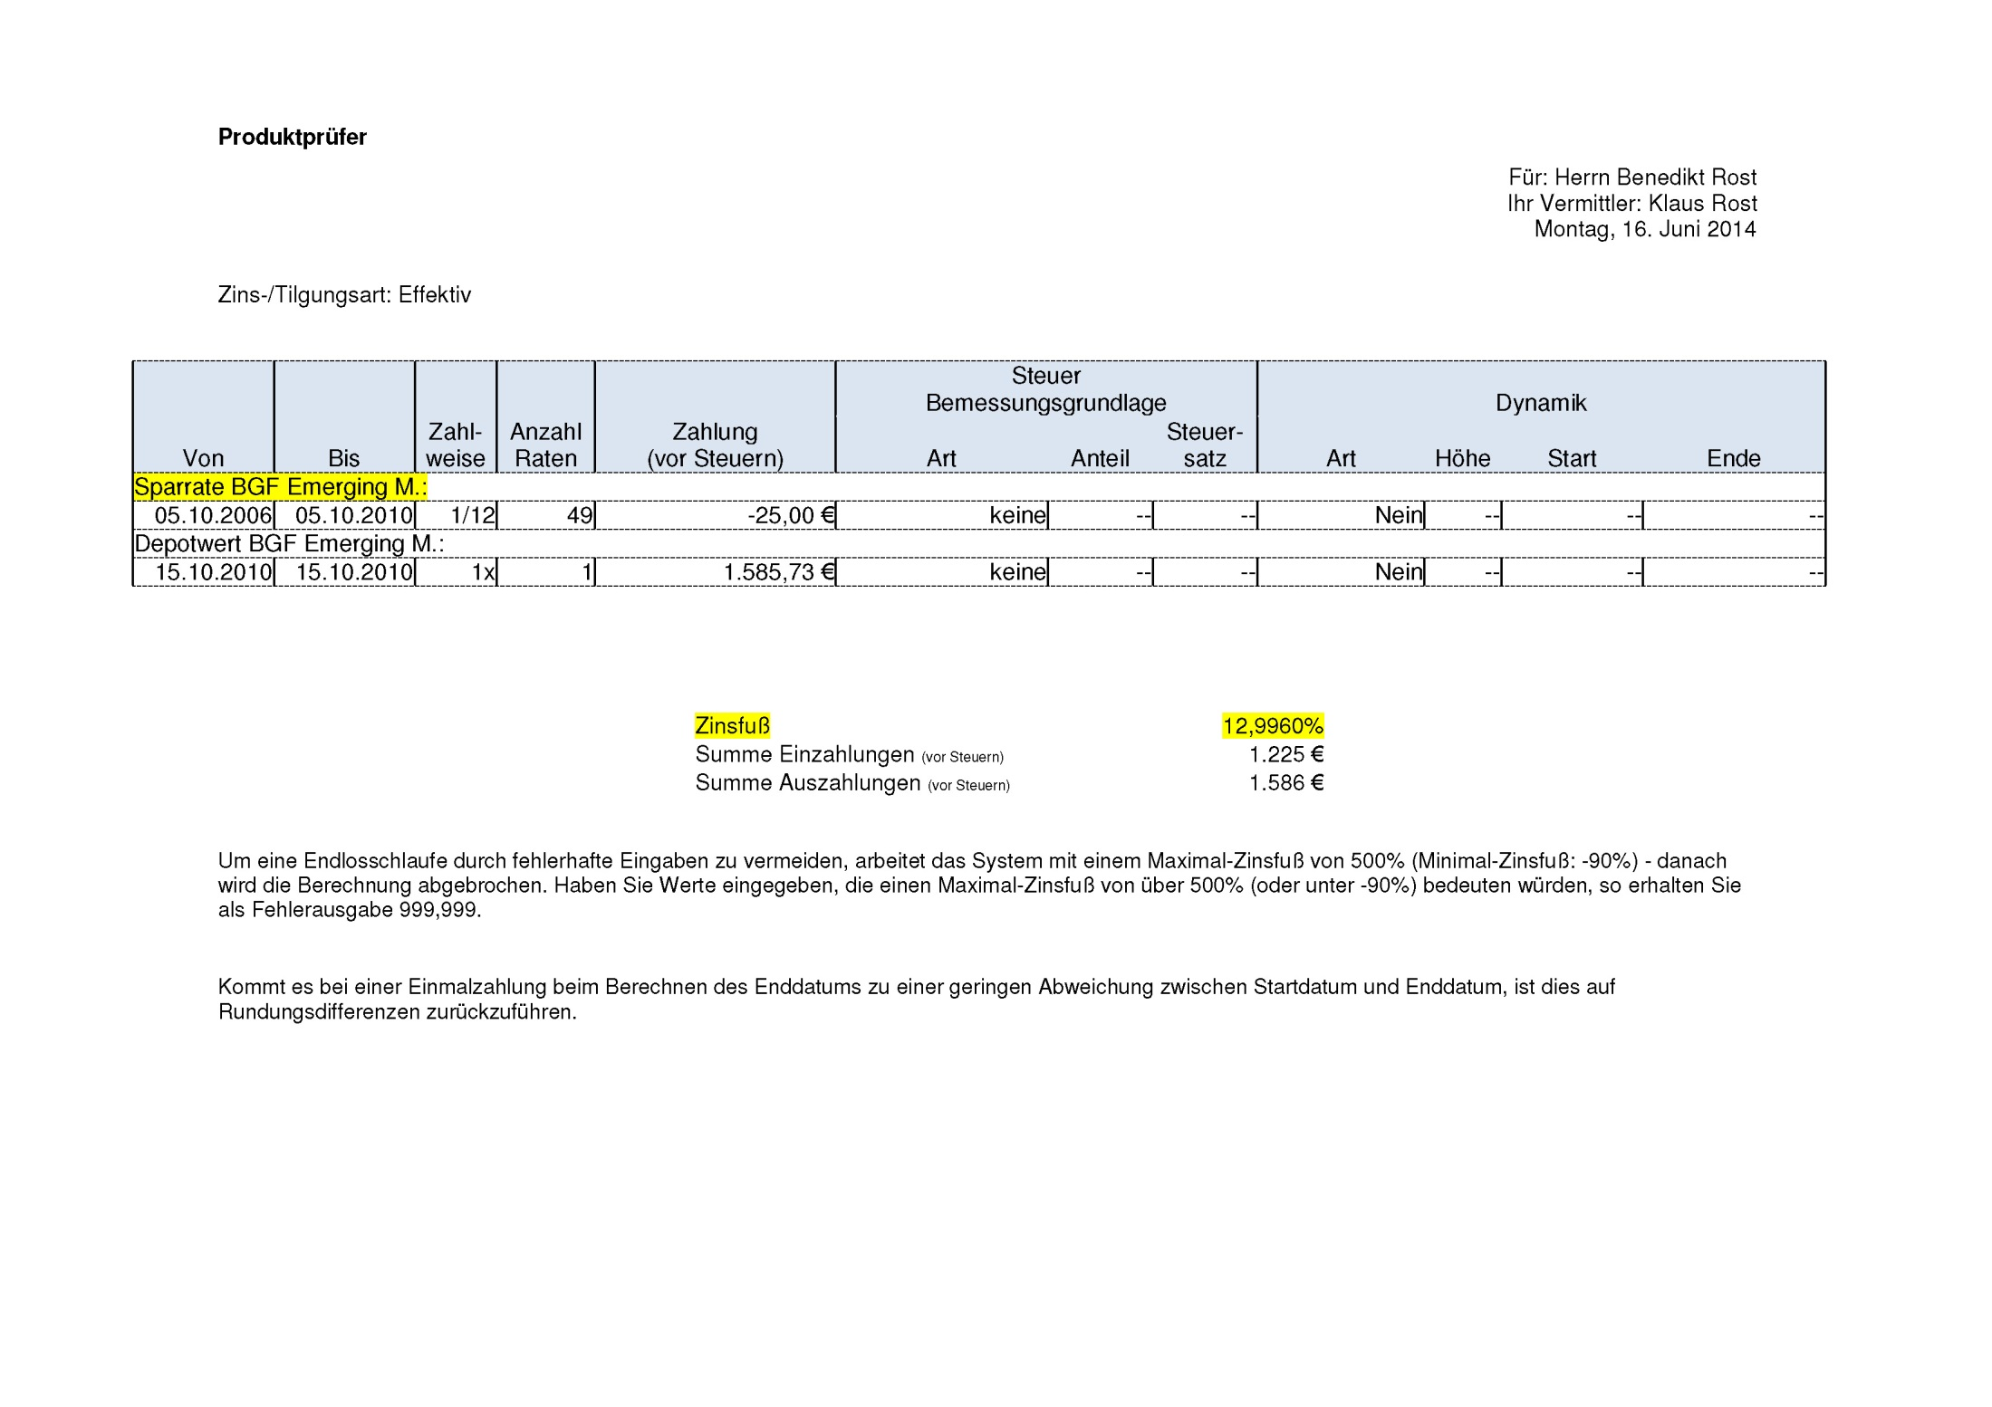

Slide 11
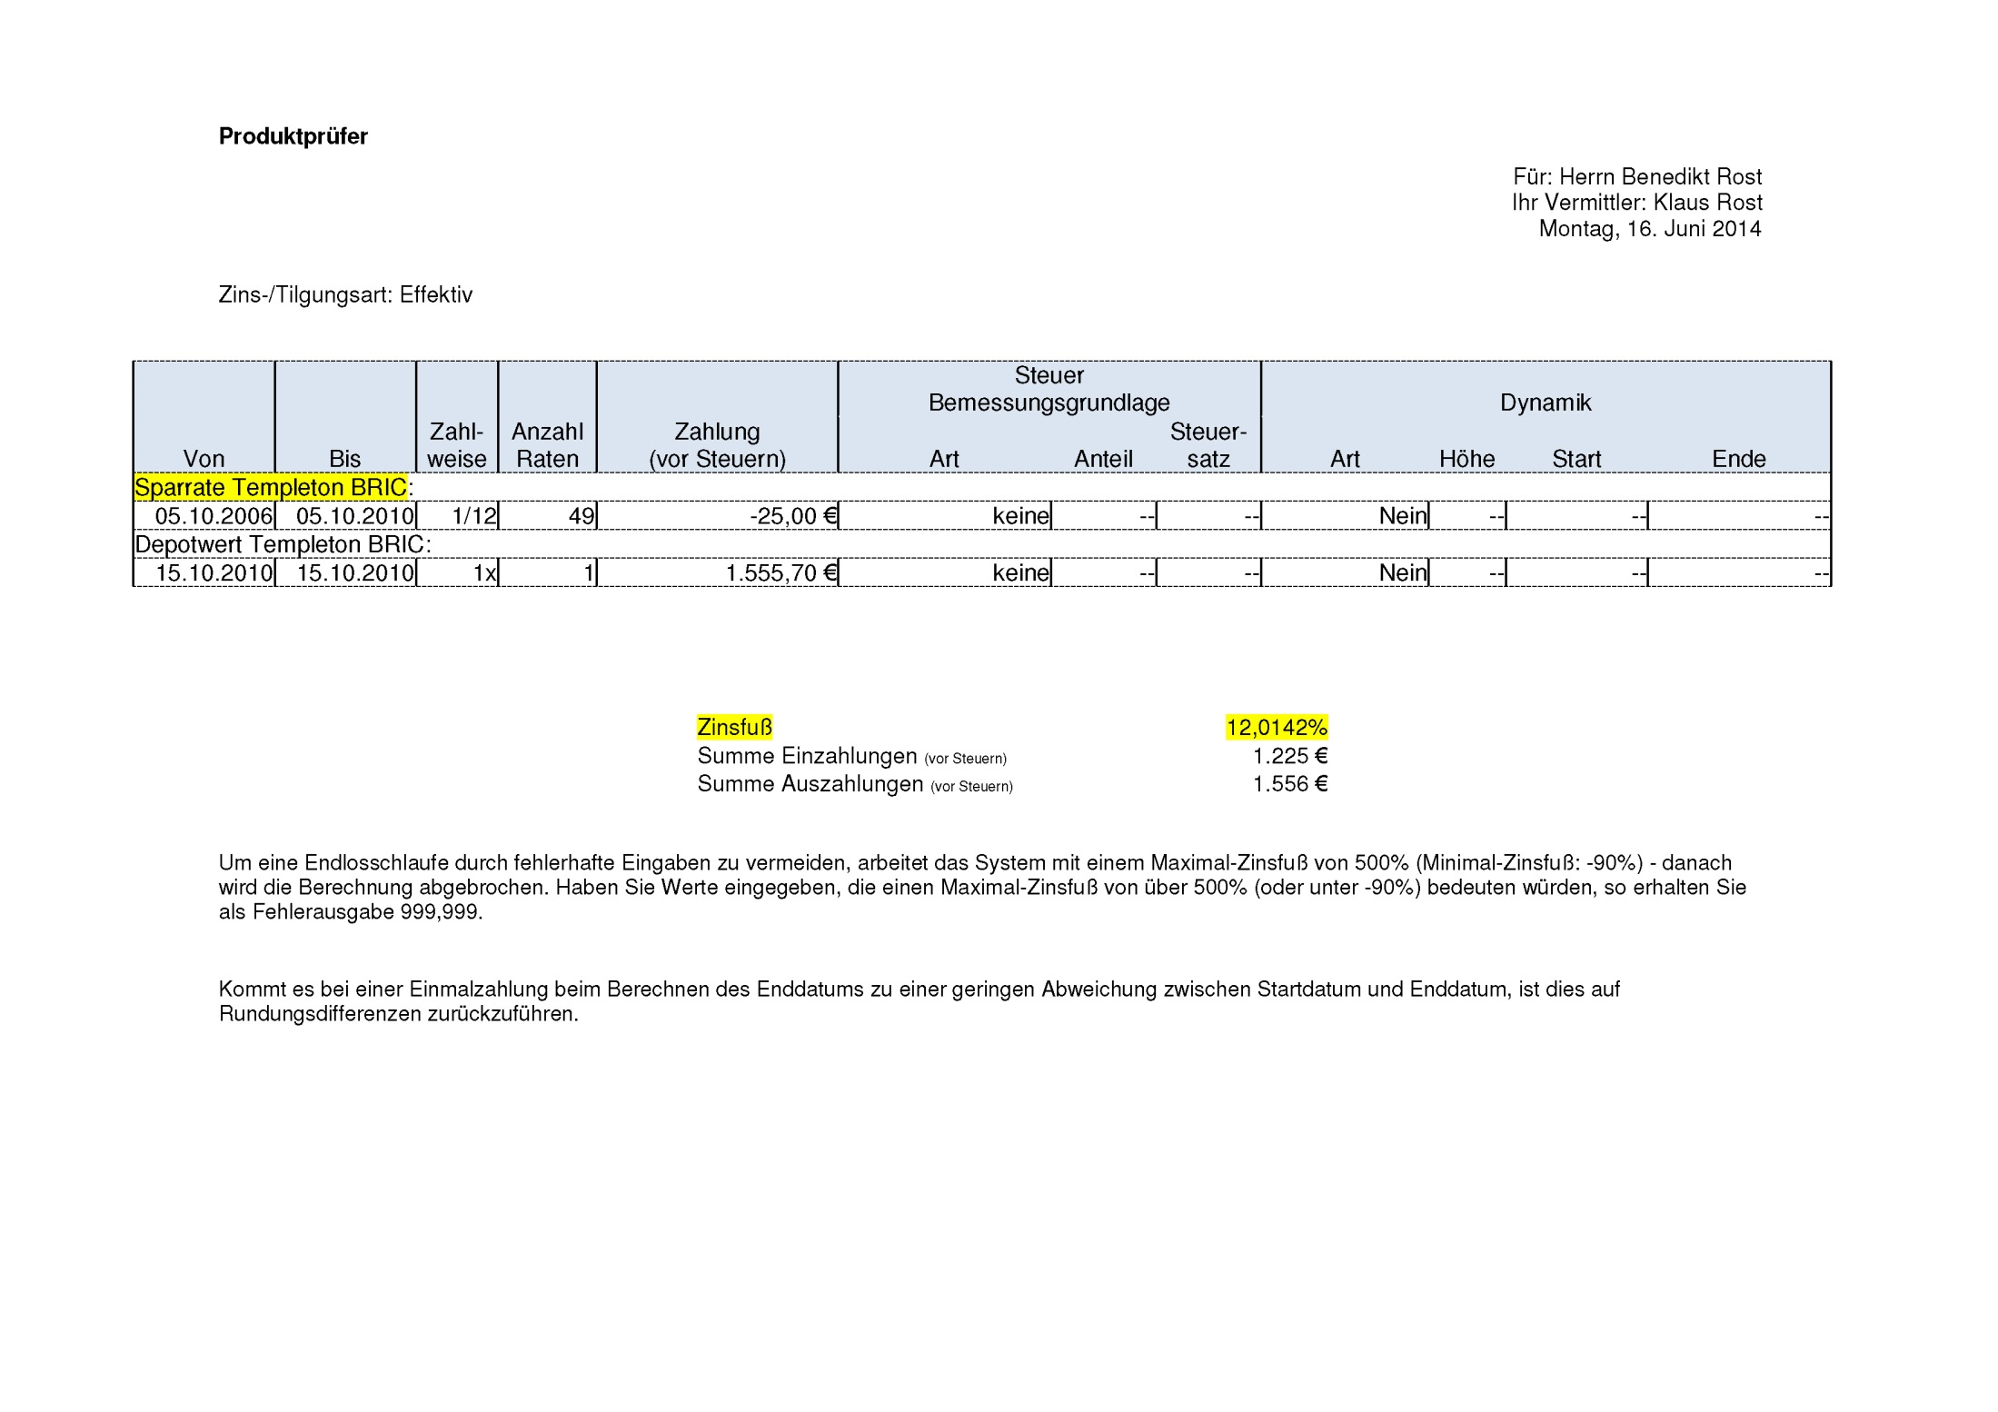

Slide 12
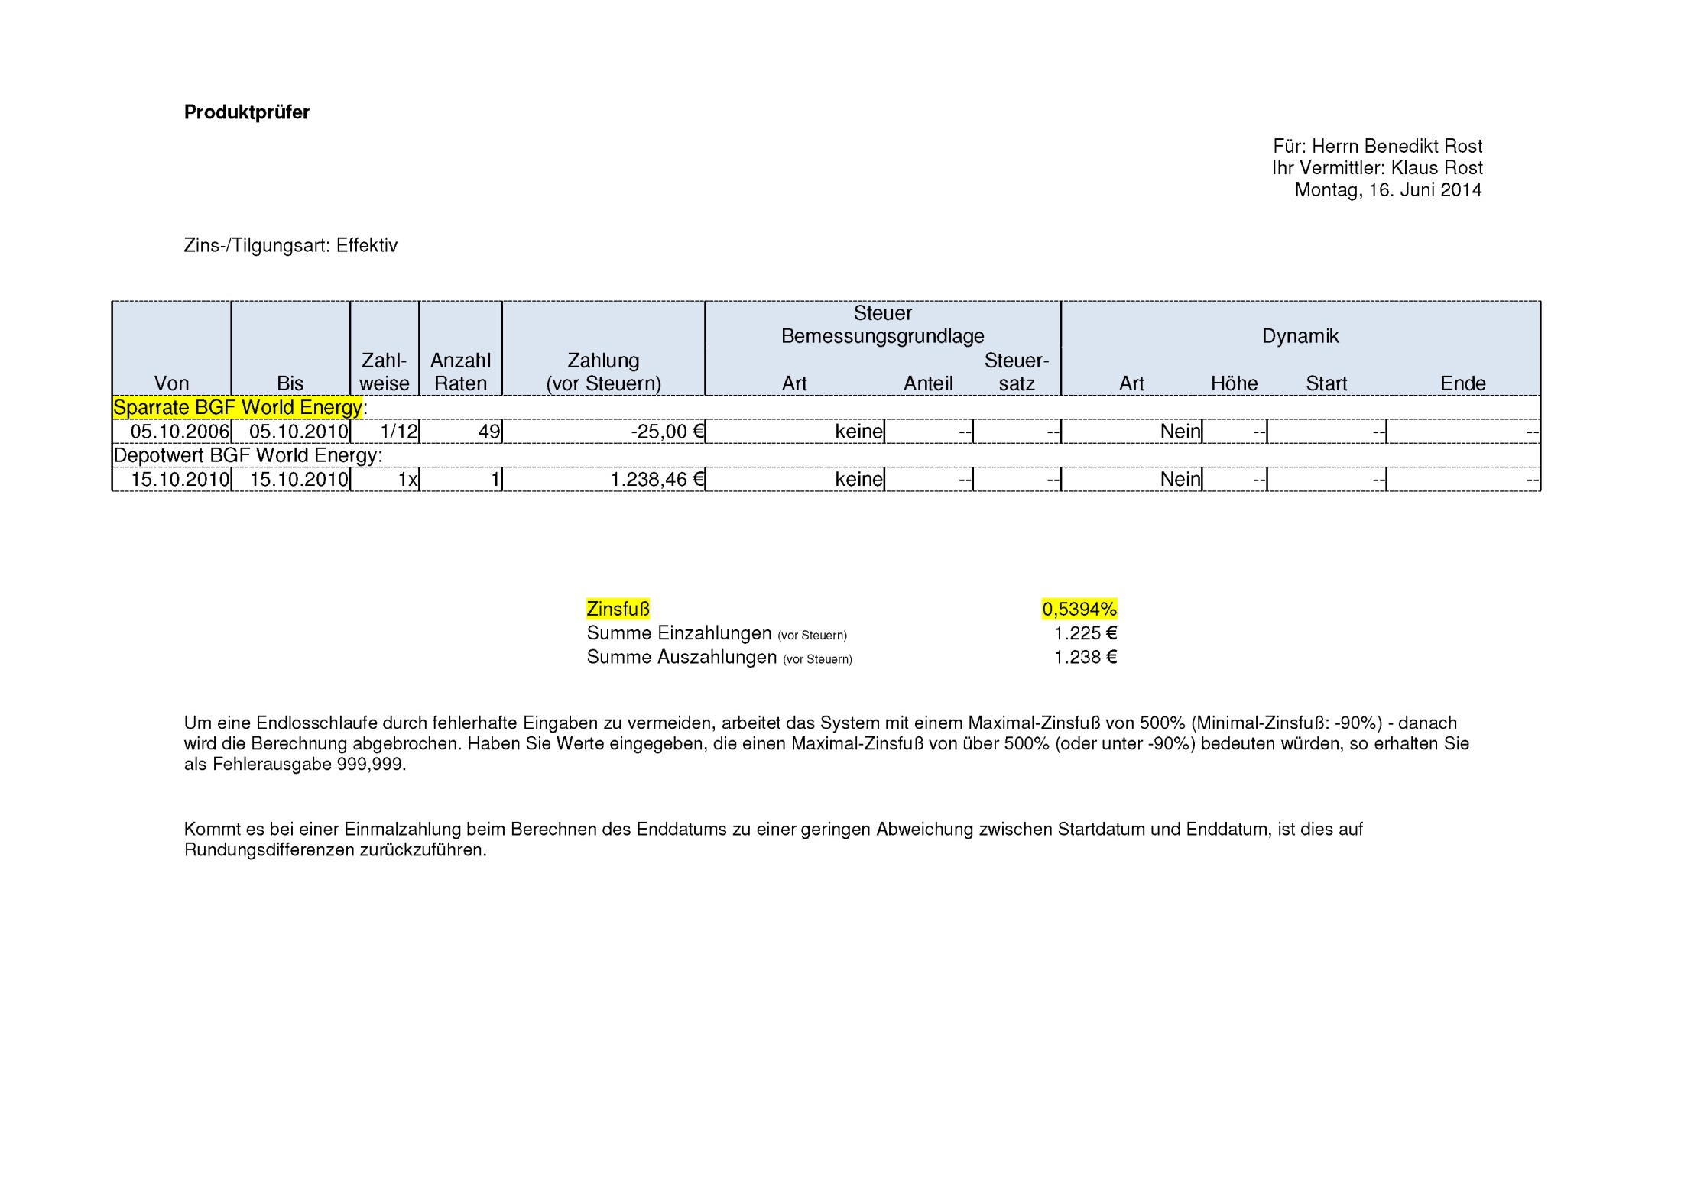

Slide 13
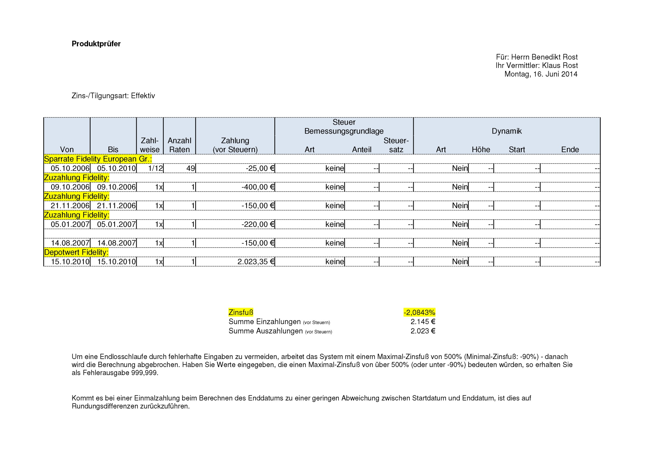

Slide 14
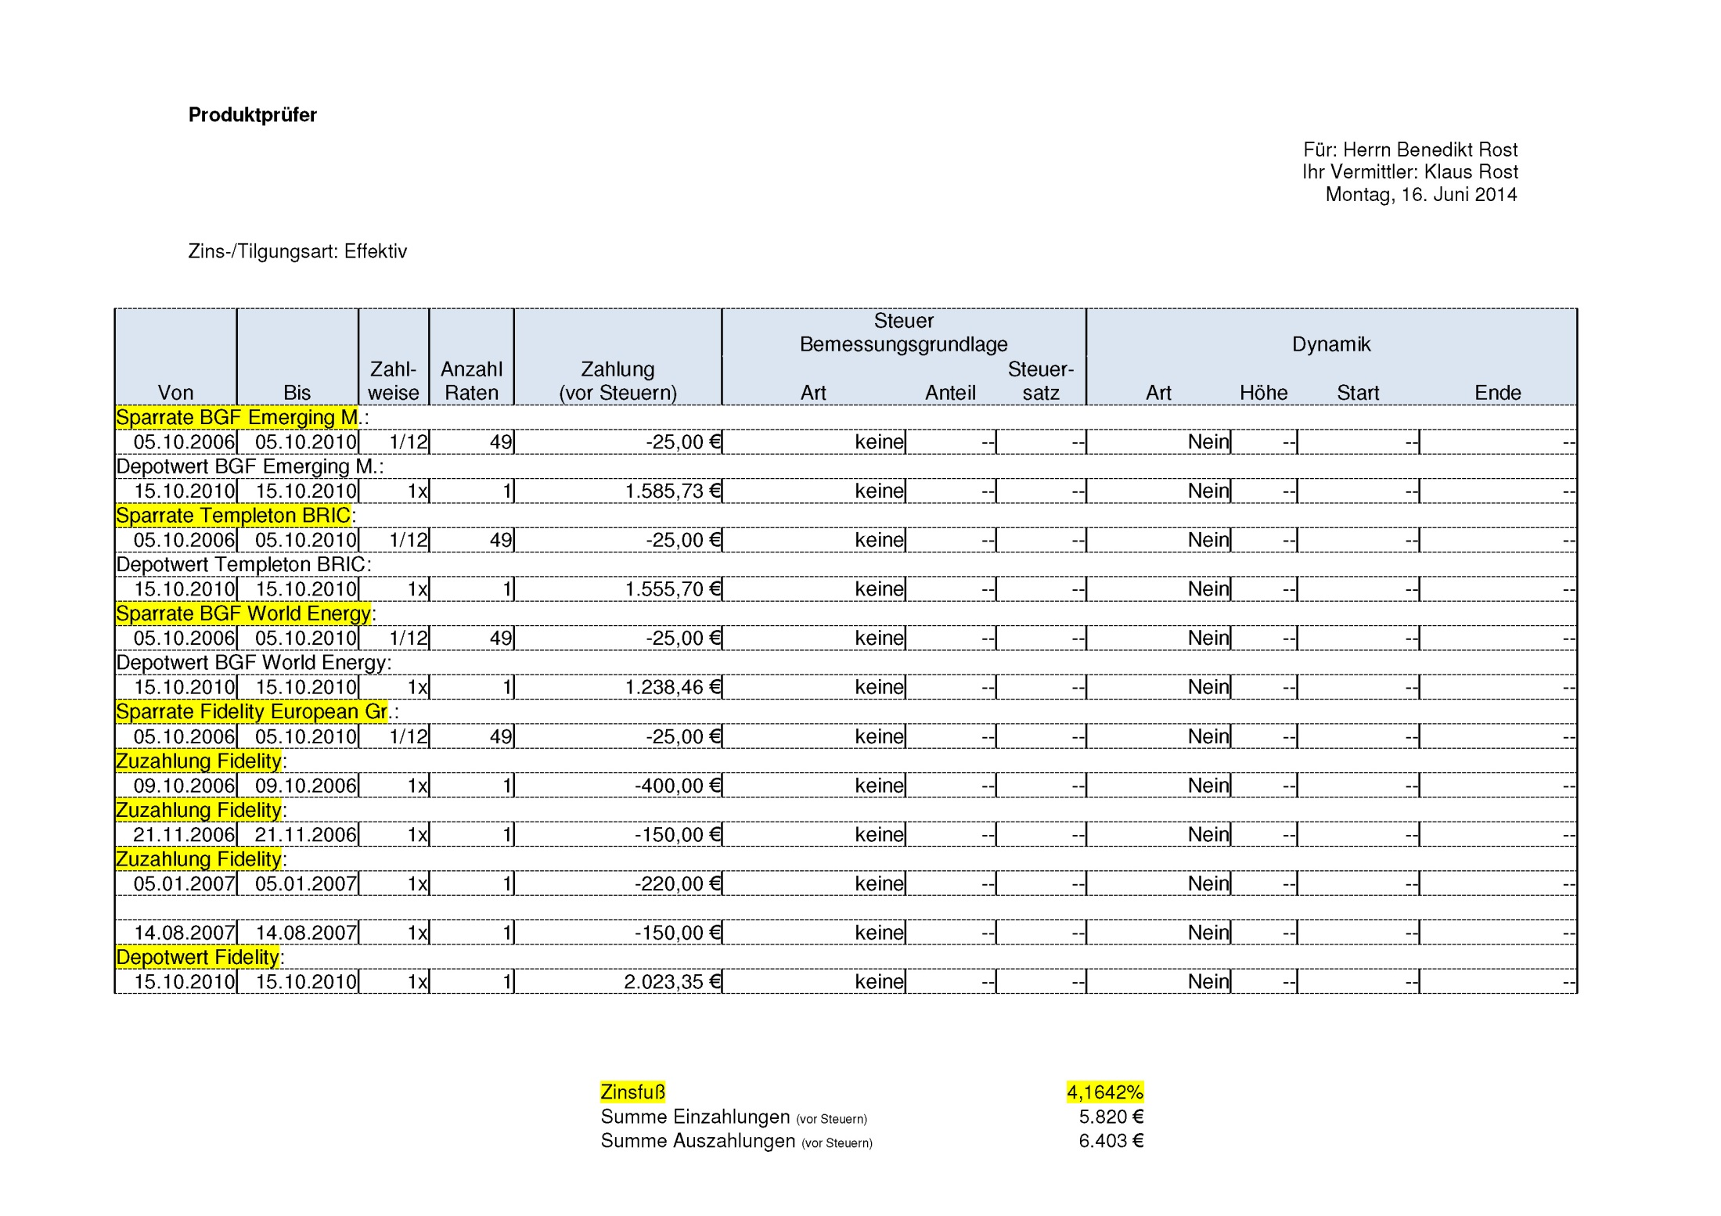

Slide 15
Beispiel für einen flexiblen Ansparprozess
Mtl. Sparrate
Rendite
Jahre
Endkapital
250 €
6 %
10 Jahre
40.618,36 €

Slide 16
Auswirkungen anhand eines Beispiels
Investition in eine Immobilie
Variante 1: kein/wenig Eigenkapital
Summe der
bezahlten Zinsen
300.000 €
1.200 €
3 %
Ca. 32 Jahre
166.991,79 €
Variante 2: Mit Eigenkapital aus dem Ansparprozess
Summe der
bezahlten Zinsen
260.000 €
1.200 €
2,7 %
Ca. 24 Jahre
84.728,56 €
Differenz:
82.263,23 €
Abzgl. aufgebrachtes Eigenkapital während des Ansparprozesses:
- 30.000 €
52.263,23 €

Slide 17
Idee:
Der Investmentsparplan
Vorteile:
– Höhe des Sparbetrags frei wählbar
– Zuzahlungen jederzeit möglich
– Entnahmen jederzeit möglich
– Online Depot-Einsicht
– Keine Laufzeiten
Ausgabeaufschlag 4 – 6 %
Kein Ausgabeaufschlag
Kapitalanlagekosten: ca. 3 %
Gesamtkosten: ca. 2 %
Markt:
Kein Rebalancing
wir:
Automatisiertes Rebalancing
Versteckte Provisionen
Völlige Kostentransparenz
Eingeschränkte Produktauswahl
Freie Produktauswahl
Wissenschaftl. Investment-Ansatz

Slide 18
ABLAUFENDE LVs

Slide 19
Q&As

